Slide 1
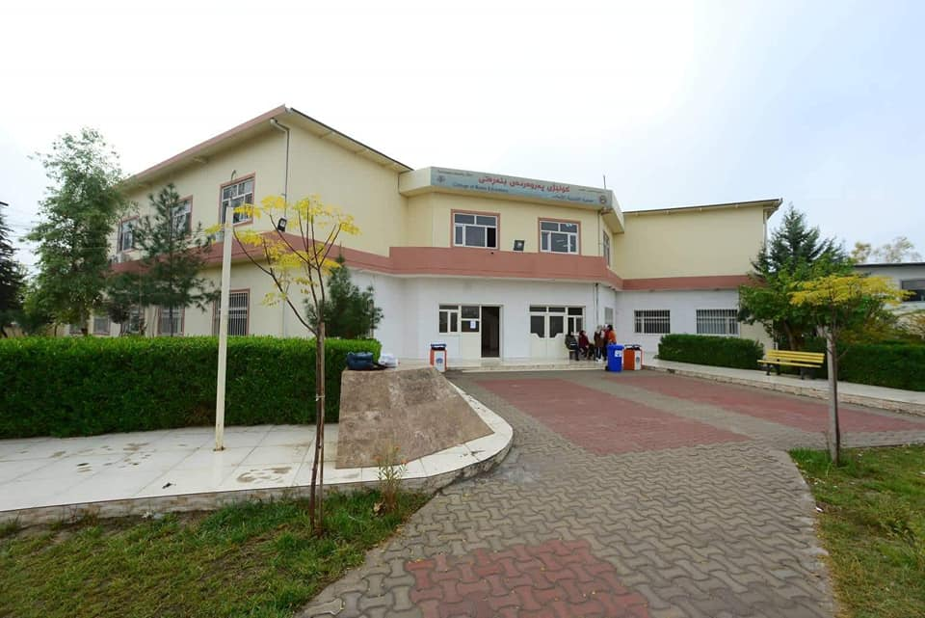
به‌خێر بێن بۆ كۆڵیژه‌كه‌تان به‌خیر بێن بۆ به‌شی زمانی شیرینی كوردی

Slide 2
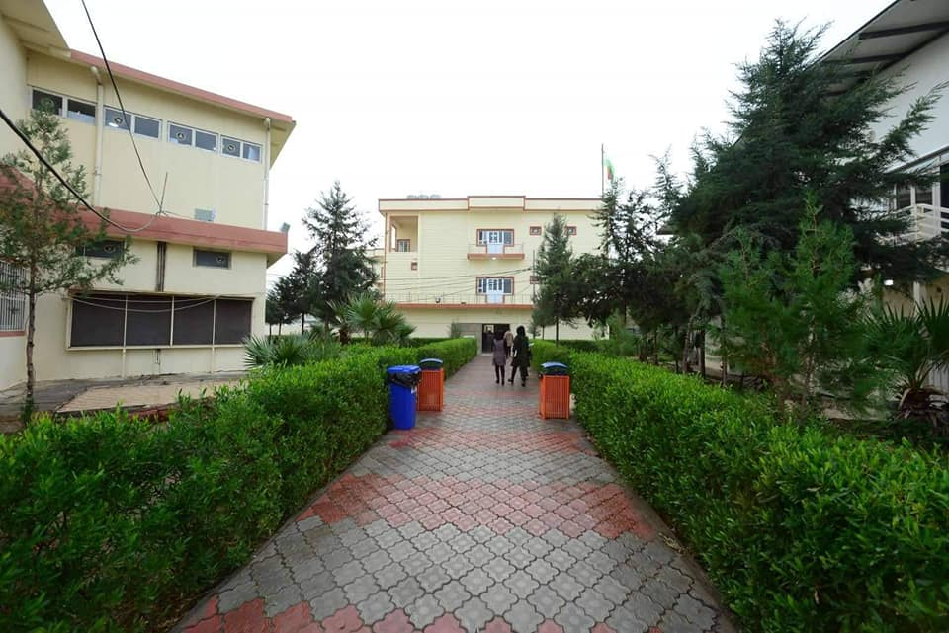

Slide 3
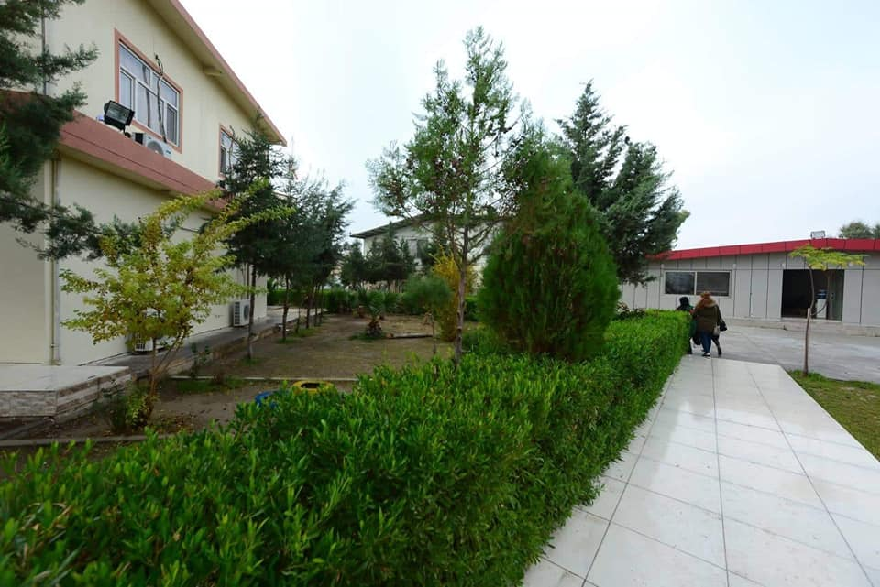

Slide 5
یه‌كتر بناسین و ببینه‌ هاوپیشه‌و هاوپۆل وهاورێ

Slide 6
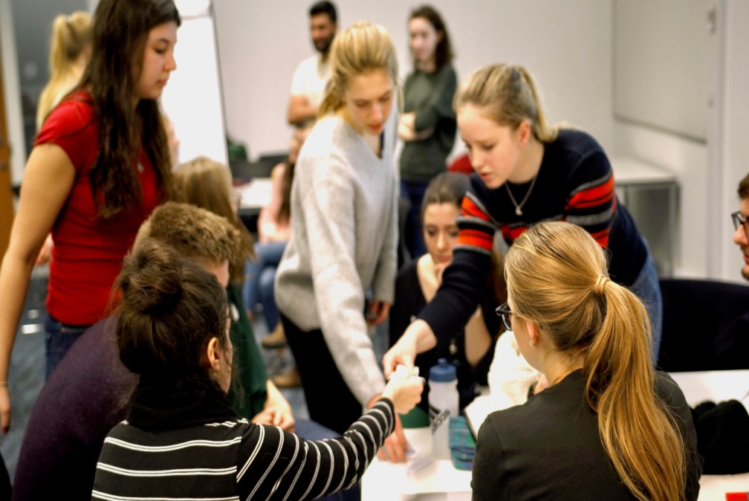
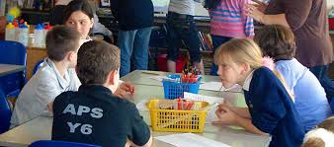
پاك و خاوینی ژینگه‌
ئه‌نجامدانی كاری خۆبه‌خشی
كاركردن به‌گرووپ
ئه‌نجامدانی چالاكی زانستی و په‌روه‌رده‌یی و كۆمه‌لایه‌تی و رۆشنبیری هونه‌ری و ئه‌ده‌بی
هۆشیاربن، كتێب بخوینه‌وه‌
دروستكردنی په‌یوه‌ندی زانستی و په‌روه‌رده‌یی له‌‌گه‌ل كۆمه‌لگا

Slide 7
كارامه‌ییه‌ ئه‌كادیمییه‌كان ئامادەكردنی د.ھەڤال حسین سعید قۆناغی یه‌كه‌م 2022-2023
زانكوي سةلاحةدين /هةوليَر كؤليَذي ثةروةردةو بنيات بةشي زماني كوردي

Slide 8
كارامه‌ییه‌ ئه‌كادیمییه‌كان
ئەم بابەتە بۆ گەشەپێدانی توانا و شارەزایی قوتابیان لە پەیوەندی و گفتوگۆ و دیبەیتی ئەكادیمی ئامادەكراوە.
بابەتەكانی ئەم كۆرسه‌ ڕاهێنانێكە بۆ چۆنیەتی بەكارهێنانی سەرچاوەكان لە پەیوەندییە ئەكادیمییەكان، بۆ دەستخستنی زانست، بۆ وروژاندنی پرسیارە ئەكادیمیەكان و وەڵامدانەوەی پرسیارەكان بە تێرو تەسەلی.
گه‌شه‌پیدانی بیرو هزرر و به‌ستنه‌وه‌یان به‌ ئاخاوتنه‌كانییان
گه‌شه‌پیدانی بیركردنه‌وه‌ی ره‌خنه‌گرانه و داهینه‌رانه‌‌ لای قوتابیان
ڕاهێنانێكە لە بابەتەكانی بیركردنەوەی ڕەخنەگرانە و ڕێزگرتن لە بیروڕای بەرامبەر و چۆنیەتی ئەنجامدانی گفتوگۆی ئەكادیمی.
دواندن و گفتوگۆی زانستی به‌ته‌نها.
به‌به‌رده‌وام هینانه‌وه‌ی به‌لگه‌ی زانستی.

Slide 9
ناوه‌رۆكی كۆرس
ناساندنی كۆرسبووك
ئه‌ركه‌كانی قووتابی
درووستكردنی گرووپ
دیبه‌یت چیه‌
دیبه‌یت چۆن ئه‌نجام ده‌دریت
گفتوگۆی ئه‌كادیمی چیه؟‌
كارامه‌ییه‌ ئه‌كادیمییه‌كان
بیركردنه‌وه‌ی ره‌خنه‌گرانه‌
بیركردنه‌وه‌ی داهینه‌رانه‌
راپۆرت نووسین و به‌شه‌كانی راپۆرت
سیمینار و چۆنیه‌تی ئاماده‌كردن و پێشه‌كه‌شكردنی سیمینار
پۆسته‌ری ئه‌كادیمی چیه‌
چۆن پۆسته‌ری ئه‌كادیمی دروست ده‌كریت
هونه‌ره‌كانی گفتوگۆكردن

Slide 10
ئامانجەکانی کۆرس
بەهێزكردنی بیركردنەوەی ڕەخنەگرانە و دەربرینی لۆجیكییانە.
ڕێزگرتن لەو جیاوازییانەی كە لە پەیوەندییە كۆمەڵایەتییەكانی كۆمەڵگە جیاوازەكاندا هەیە.
گەشەپێدانی بیركردنەوەی ڕەخنەگرانە و متمانە بەخۆبوون لە دەربڕین و گوزارشت كردندا.
به‌شێوه‌یه‌كی ئه‌كادیمی گفتوگۆ بكه‌ن
هه‌روه‌ها قوتابیان پێناسه‌و چه‌مكی دیبه‌یت ، پۆسته‌ر، راپۆرت و سیمینار
بزانن
فوتابیان تێبه‌گه‌ن سووودی دیبه‌ت چیه‌
پاشان قوتابیان بزانن چۆن دیبه‌یت بكه‌ن

Slide 11
ڕێگه‌ی وانه‌‌ گوتنه‌وه‌:
شێوازی گرووپ
جووت قوتابی
رێگای پرسیار و وه‌لام
رێگای گفتووگۆ
رێگای شیكردنه‌وه‌
سیمینار
پۆل به‌رێوه‌بردن

Slide 12
ئه‌ركه‌كانی قوتابی
دروستكردنی گرووپ
نووسنی راپۆرت
ئه‌نجامدانی سیمینار
هه‌لبژاردنی بابه‌ت بۆ دیبه‌یت
دروستكردنی پۆسته‌ری ئه‌كادیمی
تاقیكردنه‌وه‌
به‌شداریكردنی رۆژانه‌ له‌ناو پۆل
نووسینی وتار
خوێندنه‌وه‌ی كتێب گفتوگۆكردن له‌سه‌ر كتیب و شیكردنه‌وه‌ی كتیب
سه‌یركردنی فیلم، دۆكیومێنتاری زانستی په‌روه‌رده‌یی، كۆمه‌لایه‌تی، گفتوگۆكردن له‌سه‌ری له‌ناو پۆل.

Slide 13
. سیستەمی هه‌ڵسه‌نگاندن:
(10)نمرە تاقیكردنەوەیەكی تیۆری لەسەر كاغەز دەربارەی بابەتە تیۆرییەكان،
(10نمرە لەسەر چالاكی ڕۆژانە: (بەشداری ناوپۆل، هەڵبژاردنی بابەت بۆ دیبەیت، چالاكی كاركردنی بەگروپ)،
(10)نمرە نووسینی ڕاپۆرت،
(10)نمرە پێشكەشكردنی سیمینار دەربارەی ڕاپۆرتەكەی
تاقیكردنەوەی كۆتایی ساڵ بریتییە لە ئامادەكردنی پۆستەرێكی ئەكادیمی كە (20)نمرەی لەسەرە ،
هەروەها ئەنجامدانی دیبەیتێك كە (40)نمرەی لەسەرە.

Slide 14
ده‌رئه‌نجامه‌کانی فێربوون:
1. بەگەڕخستنی لێهاتوویان لە گفتوگۆكردن و بەهێزكردنی تواناكانیان بۆ دەربڕینی بیروڕای مانادار و زیرەكانە لە كۆمەڵگەدا.
2. بەكارهێنانی سەرچاوەی متمانەپێكراو بۆ كۆكردنەوەی بەڵگە بە شێوەیەكی چالاك و ڕەخنەگرانە.
3. نیشاندانی توانا و كارامەیی گفتوگۆ و دانوستانی ئاشتیخوازانە لەگەڵ ئەوانی تردا.
4. ئامادەكردن و ئەنجامدانی گفتوگۆی لۆجیكی كە سوودی بۆ كۆمەڵگە هەیە.
5. دەستنیشانكردن و شرۆڤەكردنی ئەو كێشانەی كە لە كۆمەڵگەدا تازە سەریان هەڵداوە، هەروەها سەیركردنی خود وەك بریكارێكی چالاك بۆ چارەسەركردنیان.
6. نیشاندنی كراوەیی لە بەرامبەر بیروڕا جیاوازەكان و ئامادەیی بۆ گۆڕانكاری لەبیروڕای خۆیدا.

Slide 15
گرووپ
فێری کارامەیی کۆمەڵایەتی پێویست دەکات.
متمانە بەخۆبوون باشتر دەکات.
کاری تیمی ڕێگە بە هەر خوێندکارێک دەدات هەست بکات کە بوونی هه‌یه‌ و بەهای خۆیان هەیە.
کاری تیمی ڕێگە بە خوێندکاران دەدات هه‌لی فێربوون لە هاوتەمەنەکانیان هەبێت.
کاری تیمی هەستی پەیوەندی و کۆمەڵایەتی لە نێوان خوێندکاراندا بەرز دەکاتەوە.
کاری تیمی خوێندکاران ئامادە دەکات بۆ ڕێگاکانی داهاتوویان

Slide 16
https://www.youtube.com/watch?v=I1J2Z_Fgado
https://www.youtube.com/watch?v=gboWf8K_8t0
https://www.youtube.com/watch?v=WbCxRMBFRFA

Slide 17
دروستكردنی گرووپ

